Slide 1

Изучение Царства Бактерий на примере микропрепаратов азотфиксирующих бактерий
Щукина Любовь Леонидовна,
учитель биологии и экологии
МКОУ «Поротниковская сош»

Slide 2

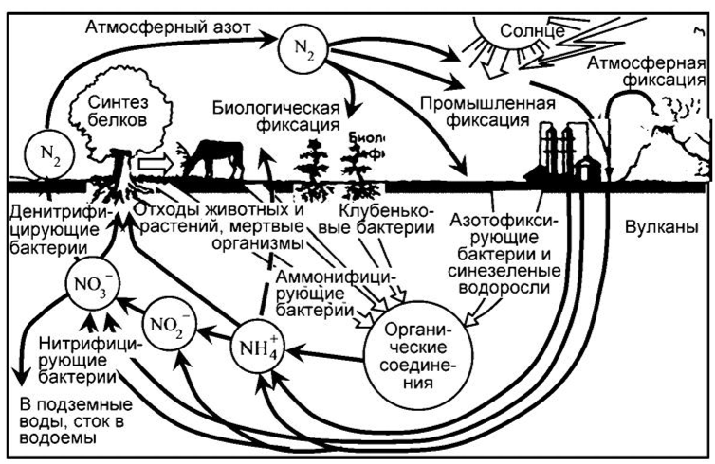
Учебные темы:
-Царство бактерий
-Строение прокариотической клетки
-Симбиотические взаимоотношения
-Круговорот азота в природе

Slide 3
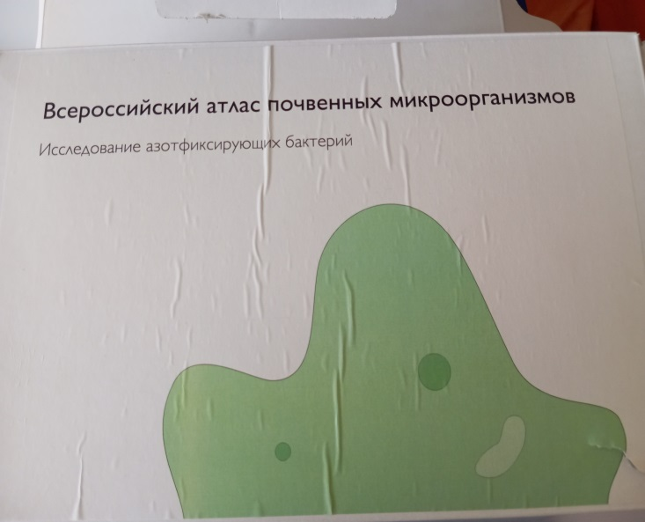
Фонд «Образование» Новосибирская область
Проекты:
Всероссийский атлас микроорганизмов
Школьники- научные волонтеры
Микробные удобрения

Slide 4
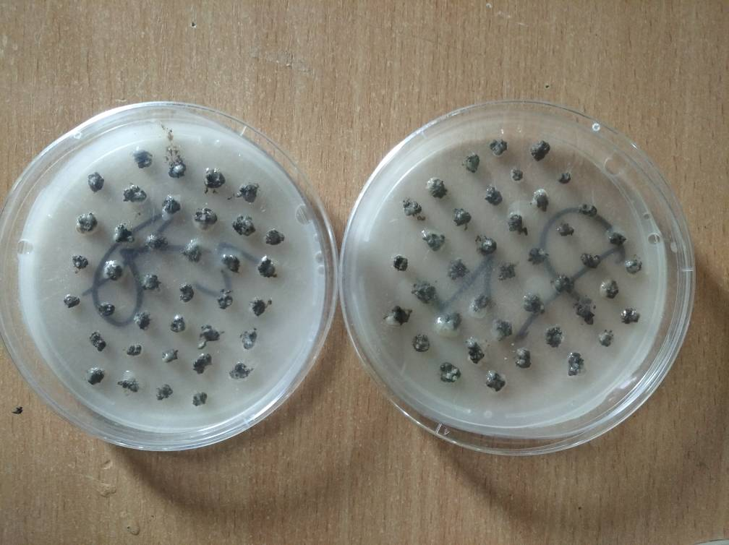
Род Azotobakter
Влажная почва с pH близким к нейтральному значению, хорошим достпом воздуха и наличием солей кальция, фосфора и калия. Оптимальная температура роста бактерий 25-30 ℃

Slide 5
Род Azotobakter- свободноживущие грамотрицательные бактерии
Нейтральные, слабощелочные почвы, пресноводные водоемы,
солоноватоводные болота
Экстремальные условия
Симбиотическая связь с растениями (ризосфера)

Slide 6
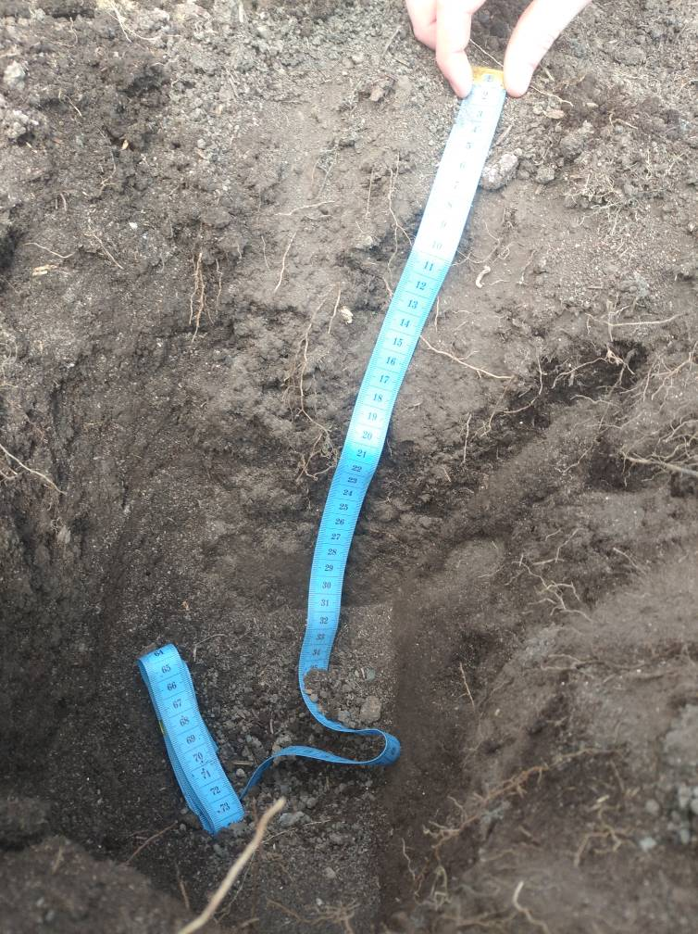
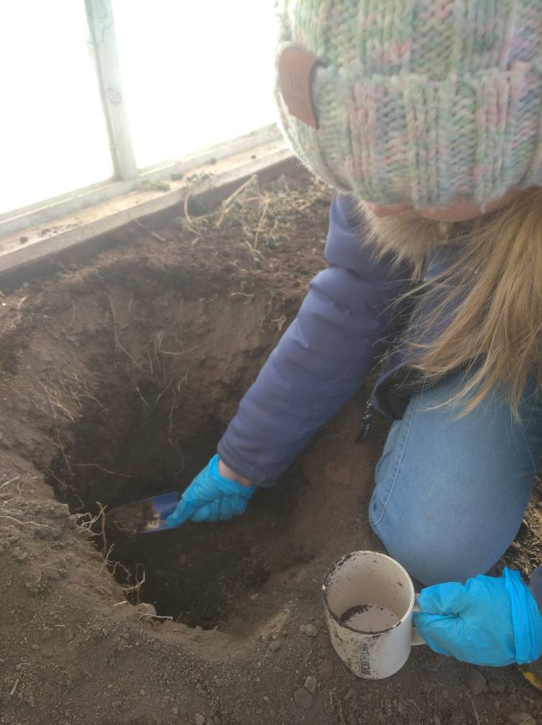
Подготовка почвы
Недопускать нагрева почвы
Разравнять и измельчить почву
Просушить почву (не на открытом солнце, без ветра)

Slide 7
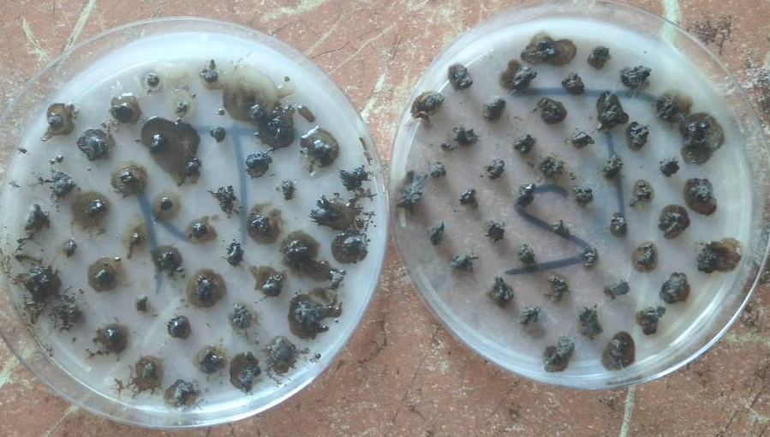
2. Посев и наблюдение за ростом колоний азотфиксирующих бактерий
-чашки Петри;
Среда Эшби- соли К₂SO₄, K₂HPO₄, NaCl, MgSO₄*7H₂O, CaCO₃
Агар, глюкоза
Трафарет

Slide 8
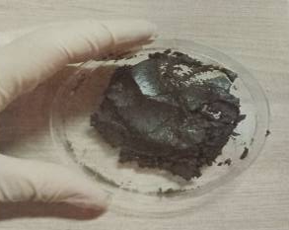
3. Подготовка почвы для анализа
Образцы почвы высушить, просеять через сито с диаметром 1-2 мм.
Перенести 3 грамма почвы в пустую чашку Петри.
К почве с помощью пипетки Пастера по каплям добавить дистиллированную воду до получения пастообразной массы.
Увлажненную почву тщательно перемешать.

Slide 9
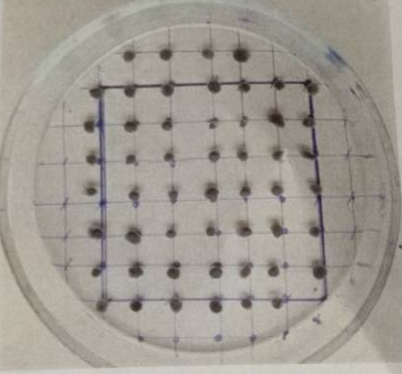
4. Посев
Из увлажненной почвы отделить 40-50 комочков диаметром 3-5 мм;
Чашку Петри, заполненную застывшей средой, разместить на трафарете;
В чашке Петри в узлах трафарета разместите подготовленные комочки земли.

Slide 10
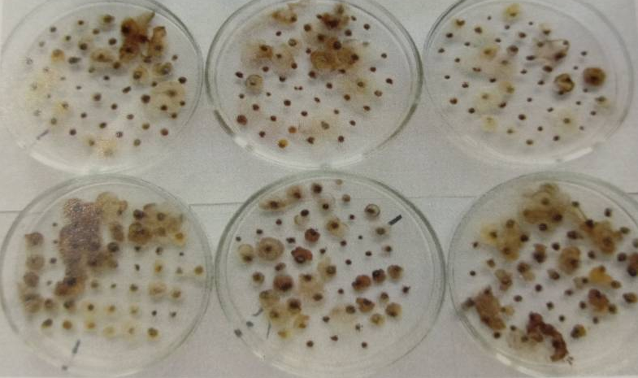
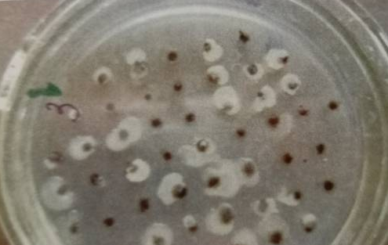

Slide 11
5. Микроскопическое исследование
Протереть предметное стекло спиртом;
В чашках Петри, засеянных 6-7 дней назад, выбрать несколько колоний с разной окраской;
С помощью зубочистки взять небольшое количество биомассы и перенести на стекло;
Взять чистое предметное стекло и его краем, одним четким движением, размазать по центральной части предметного стекла биомассу с поверхности зубочистки;
Подсушить пару минут на воздухе;
С помощью пипетки Пастера на предметное стекло в центр площади, покрытой образцом, нанести каплю фуксина Циля и оставить для окрашивания на 1 минуту;
На край стекла, с помощью пипетки Пастера, нанести каплю туши;
Зубочисткой провести тонкую дорожку из капли с тушью до фуксина Циля, таким образом добавляя второй краситель. Перемешать красители и биомассу до равномерного тонкого слоя грязно-розового цвета;
Высушить препарат на воздухе 10-30 минут;
На препарат нанести каплю воды и изучить полученный препарат с помощью микроскопа.

Slide 12
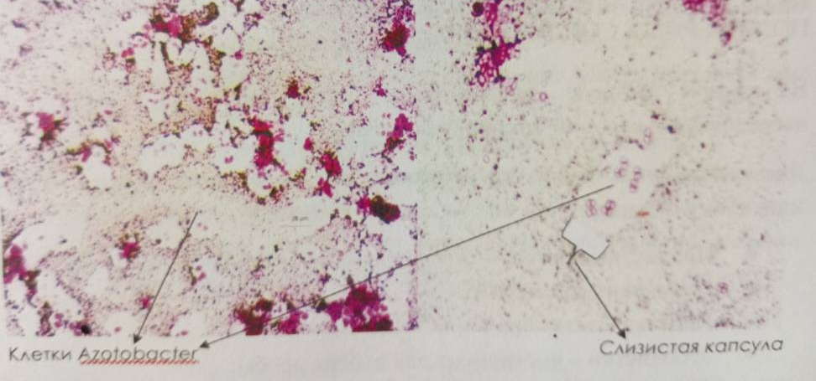

Slide 13
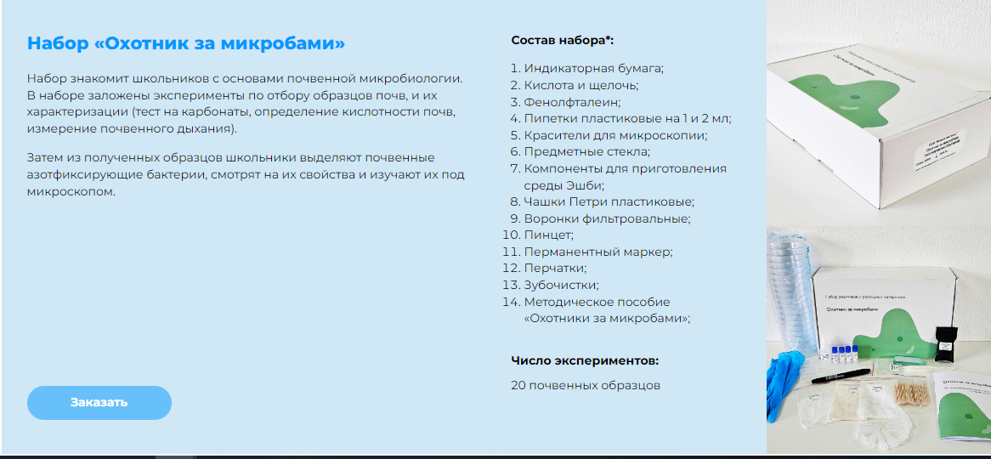
ООО «Живые системы»
https://kids.mbu.ru/nabory/linejka-proektnaya-deyatelnost/

Slide 14
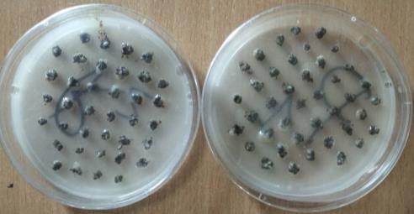
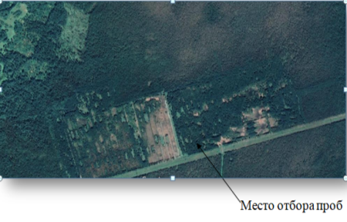
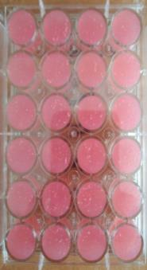
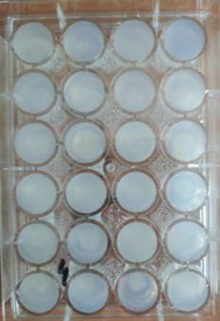
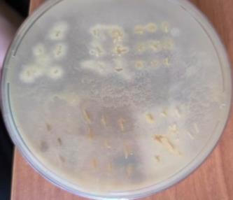
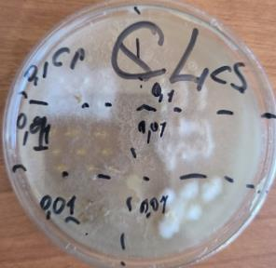
Влияние обогащенного бобовыми культурами низинного торфа на количество и продуктивность азотфиксирующих бактерий в почве

Slide 15
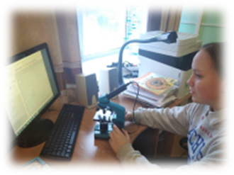
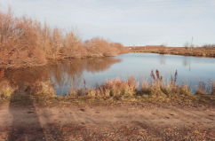
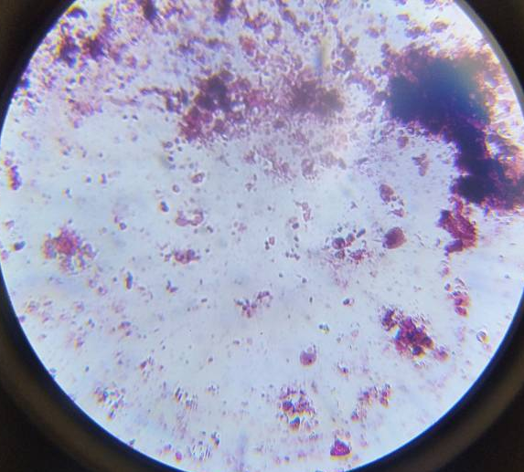
Определение наличия азотфиксирующих бактерий в иле искусственных прудов Поротниковского сельского поселения и возможность использование ила в качестве удобрения

Slide 16
Спасибо за внимание!!!
Щукина Любовь Леонидовна
89234064594
lld2305@yandex.ru

